Slide 1

Betrug an PC und Handy

Slide 2
Inhalt
Betrugsmaschen PC
  Gefälschte Warnungen
  Anrufe von falschen Suporter:innen
  Phishing Mails
Betrugsmaschen Telefon
  Smisching (=Phishing per SMS)
  Sateliten Nummern

Slide 3
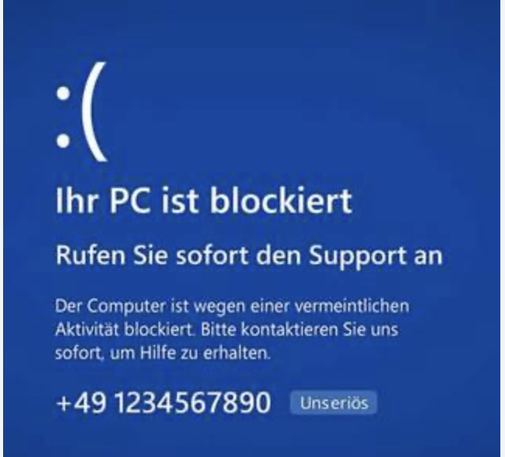
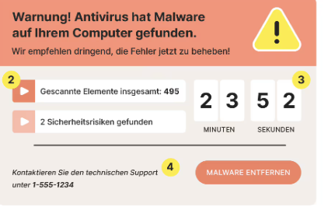
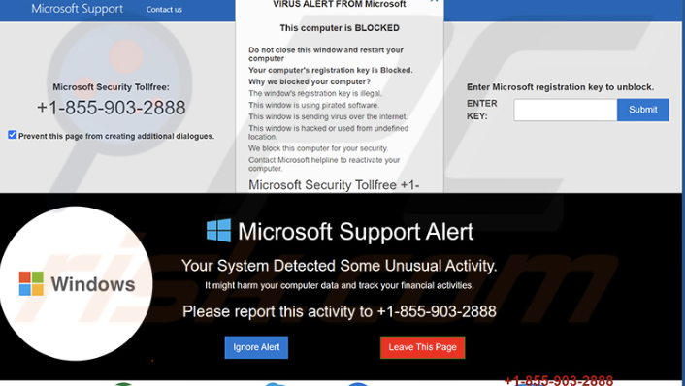
PC Trick1: Falsche Warnung
Plötzliche Pop-ups im Browser behaupten, Ihr PC sei mit einem Virus infiziert, und nennen eine Telefonnummer

Slide 4
Falsche Warnung erkennen
So erkennst du falsche Warnungen:
Die Telefonnummer:
Echte Sicherheitsmeldungen von Microsoft oder Apple fordern dich niemals dazu auf, eine Telefonnummer anzurufen.
Der Browser-Vollbildmodus:
Die Betrüger sperren oft deinen Browser im Vollbildmodus (kann meist mit der Taste F11 oder ESC beendet werden), damit es so aussieht, als sei der ganze PC blockiert.
Schlechtes Deutsch:
Oft finden sich Grammatikfehler oder eine holprige Übersetzung in den Texten.

Slide 5
PC Trick 2a: Falscher Support
A) Der unerwartete Telefonanruf (Cold Calling)
Du erhältst aus dem Nichts einen Telefonanruf. Am anderen Ende meldet sich eine Person – oft auf Englisch oder in gebrochenem Deutsch – und gibt sich als Mitarbeiter eines bekannten Technologieunternehmens aus.
Die Behauptung: Der Anrufer behauptet, dein Computer würde Fehlermeldungen an die Zentrale senden, sei gehackt worden oder verbreite Viren im Internet.
Die Täuschung: Oft wird im Display eine Schweizer Telefonnummer angezeigt. Diese ist jedoch gefälscht (sogenanntes Spoofing), die Täter sitzen meist in internationalen Callcentern.

Slide 6
PC Trick 2b: Falscher Support
B) Manipulierte Websuche
Wenn du im Internet nach Hilfe suchst (z. B. "Microsoft Support Schweiz Telefonnummer" oder "HP Drucker Probleme"), stösst du auf Suchergebnisse, die täuschend echt aussehen.
Die Methode: Kriminelle schalten bezahlte Werbeanzeigen bei Google, die ganz oben in den Suchergebnissen erscheinen.
Das Ziel: Wer dort anruft, landet nicht beim echten Kundendienst, sondern direkt bei den Betrügern, die für die vermeintliche "Reparatur" Geld verlangen.

Slide 7
PC Trick 2b: Falscher Support
Was passiert, wenn man darauf eingeht?
Sobald die Betrüger am Telefon sind, läuft das immer gleiche Schema ab:
Fernzugriff: Du wirst aufgefordert, ein Program wie AnyDesk, TeamViewer oder Supremo herunterzuladen, damit der "Techniker" den Fehler beheben kann.
Beweise fälschen: Auf deinem PC öffnen die Täter normale Windows-Systemprogramme (wie die Ereignisanzeige) und behaupten, harmlose Warnungen seien "schwere Viren".
Die Geldforderung: Für die "Bereinigung" oder eine "lebenslange Sicherheitslizenz" verlangen sie Geld. Bezahlt werden soll per Kreditkarte, Online-Banking oder oft auch mit Guthabenkarten (z. B. iTunes, Google Play)

Slide 8
Sofortmassnahmen bei Betrug
Falls du auf einen Betrug hereingefallen bist, musst du sofort reagieren, indem du:
Das Netzwerk trennst:
Schalte das WLAN aus oder ziehe das LAN-Kabel ab, um den Zugriff der Täter zu stoppen.
Keinen Zugriff gewährst:
Sofort jedes Telefonat beenden und keinen Fremdzugriff erlauben.
Passwörter änderst:
Alle wichtigen Passwörter (E-Mail, Online-Banking) von einem sicheren, unbemannten Gerät aus ändern.
Bank kontaktierst:
Bei Geldverlust sofort deine Bank informieren, um Karten oder Konten zu sperren.
Polizei einschaltest:
Den Vorfall bei der Kantonspolizei Zürich oder über Meldestellen wie Cybercrimepolice melden]

Slide 9
PC Trick 3: Phishing
Täuschend echte E-Mails von Paketdiensten oder Banken, die persönliche Daten abgreifen wollen.
Hier ein paar Beispiele, die ich erhalten habe
Du kennst das sicher auch

Slide 10
Phishing erkennen
Phishing-Angriffe erkennen ist wegen Künstliche Intelligenz (KI) oft schwierig.
Warnsignale
Gefälschte Absender-Adressen
Aufforderung zur Dateneingabe über Links
Falsche oder manipulierte Links (URLs)
Auffällige Sprache oder Grussformeln

Slide 11
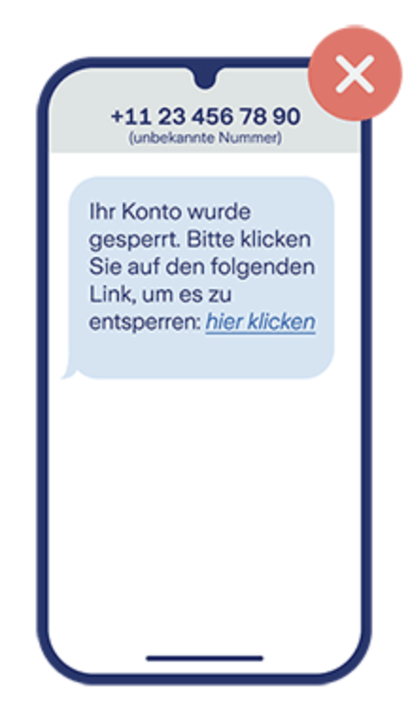
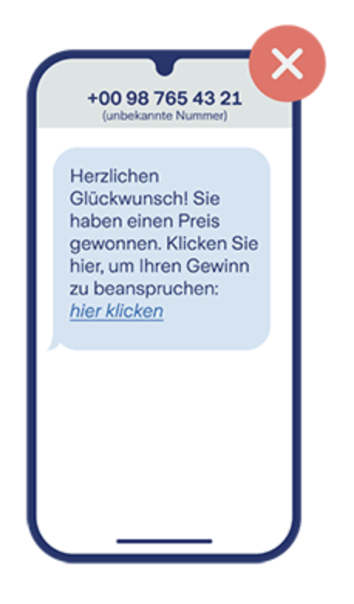
Handy Trick 1: Smishing
Du erhältst SMS-Nachrichten mit Hinweisen auf ein Problem oder einen Gewinn etc. und wirst aufgefordert:
Einen Link anzuklicken
Einen Kontakt über WhatsApp aufzunehmen

Slide 12
Reaktion auf Smishing
Wenn du per SMS oder Messenger-Dienst eine verdächtige Nachricht bekommen, lass dich nicht unter Druck setzen.
Reagiere nicht:
Öffnen keine Links, antworten nicht auf die Nachricht und rufen auch keine darin genannten Nummern an.
Nachricht entfernen:
Lösche die Nachricht oder verschiebe sie in den Spam-Ordner.
Ev. melden:
Leite die verdächtige Nachricht an den jeweiligen Mobilfunk­anbieter oder den betroffenen Dienstleister (z.B. Bank) weiter.
Melden den Vorfall allenfalls auch dem Bundesamt für Cybersicherheit per E-Mail oder ein Meldeformular:
E-Mail: incidents@ncsc.ch
Meldeformular: https://www.report.ncsc.admin.ch/de/
Meldeformular: https://www.antiphishing.ch/de/

Slide 13
Schutz vor Smishing
So kannst du dich vor Smishing schützen:
Sicherheitsfunktionen aktivieren
Die meisten Mobilgeräte bieten standardmässig Spam-Filter und andere Sicherheits­funktionen. Aktiviere diese Optionen, damit verdächtige Nachrichten automatisch erkannt und blockiert werden.
Zwei-Faktor-Authentifizierung (2FA) nutzen
Bei der 2FA erhältst du beim einloggen nach der Passwort­eingabe einen Code per SMS oder E-Mail. Durch diese zusätzliche Sicherheits­stufe reduzierst du das Risiko auf einen Datenklau.
Regelmässige Updates
Halte die Software und Systeme auf deinem Gerät stets auf dem neuesten Stand.
Proaktiv informieren
Informieren dich sich regelmässig über aktuelle Cybervorfälle und sprich auch in deinem Umfeld darüber.

Slide 14
Handy Trick 2: Satellitennummer
Kriminelle nutzen Vorwahlen von Satellitentelefonnetzen (z. B. von Netzen wie Inmarsat, Thuraya oder Iridium), um gezielt hohe Gebühren zu generieren.
So funktioniert es:
Das kurze Klingeln:
Das Telefon klingelt nur ein einziges Mal (daher der Name „Ping-Anruf“). Die Betrüger wollen gar nicht mit dir sprechen – sie wollen nur, dass du den Anruf in Abwesenheit siehst.
Die Neugier/Sorge:
Du siehst einen verpassten Anruf und rufst aus Neugier oder Sorge zurück.
Die Kostenfalle:
Sobald du anrufst, landest du in einer Warteschleife (oft mit gefälschten Bandansagen wie „Bitte warten Sie auf die Zuteilung“ oder künstlichen Freizeichen), um das Telefonat in die Länge zu ziehen. Satellitennummern kosten bei einem Rückruf oft mehrere Franken pro Minute! An diesen Gebühren verdienen die Betrüger direkt mit.

Slide 15
Handy Trick 2: Satellitennummer
Typische Satelitenvorwahlen:
Satelliten-Netzwerke nutzen eigene, internationale Ländervorwahlen, die meistens mit +881 oder +882beginnen. Beispiele für solche Nummernblöcke sind:
+882 16... (wird sehr häufig für solche Ping-Anrufe missbraucht)
+881 6... / +881 7... (Iridium-Satellitennetz)
+870... (Inmarsat)
So schützt du dich
  Niemals unbekannte Auslandsvorwahlen zurückrufen:
  Wenn du niemanden im Ausland erwartest, Nummern mit +881, +882 oder unbekannten afrikanischen/asiatischen Vorwahlen niemals zurückrufen
  Nummer blockieren:
  Die Nummer direkt in den Einstellungen deines Smartphones sperren.
  Anrufe zu teuren Satelliten- und Mehrwertnummer generell für dein Abo sperren lassen

Slide 16
Generelle Regel 1
Bei vertraulichen Webssites wie:
Bank
Versicherung
Krankenkasse
Arzt
Post
SBB
Steueramt
Behörden
Etc
Nie über einen gesendeten Link einloggen
sondern ein Lesezeichen speichern und darüber auf die entsprechende Website zugreifen.

Slide 17
Generelle Regel 2: LINDA
Die nationale Präventionsinitiative Card-Security von Polizei sowie Debit- und Kreditkartenanbietern hat unter dem Akronym LINDA folgende Merksätze formuliert.
L: Links und Anhänge von Unbekannten nie anklicken.
I: Inhalte in E-Mails stets kritisch prüfen.
N: Neutrale Anrede in Nachricht macht stutzig.
D: Dringlichkeit und Zeitdruck sind verdächtig.
A: Absender immer genau überprüfen.

Slide 18

Vielen Dank

